Slide 1

永远的生命之光
张丝琦
廖琦
周綵淣
黄莉雅
陈盈羲
组长:陈丽欣

Slide 2
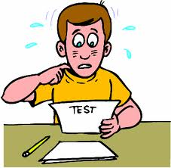
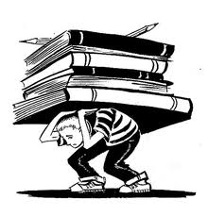
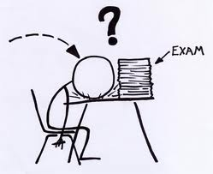
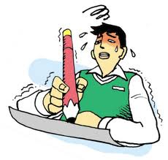

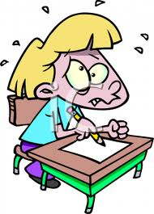
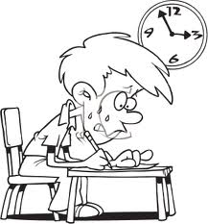


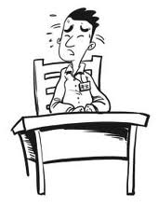
第二次考试
何为

Slide 3

课前测验

Slide 4

问题
1 本文的男女主角分别是谁？
陈伊玲、苏林教授
2 陈伊玲第一次考试唱了几首歌？
2首歌
3 为什么本文的主角在复试的情况怎样？
她唱歌时声音发涩，毫无光彩，与初试的情况判若两人

Slide 5
4 陈伊玲考复试的面部表情怎样？
眼睛黯然无神，嘴角流露出焦虑感
5 考复试时教授看到了陈伊玲的表现感到怎样？
生气
6 陈伊玲真正歌声不好的原因是什么？
因为台风的关系，为了安置灾民，忙得整夜没睡，所以影响了嗓子
7 陈伊玲最后有通过考试吗？
有

Slide 6

第二次考试
体裁：记叙性散文
出处：《何为散文集》

Slide 7

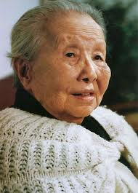
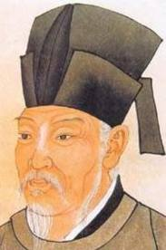
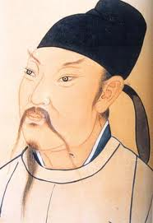
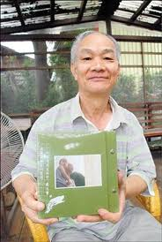
猜猜我们曾经读过的作者

Slide 8
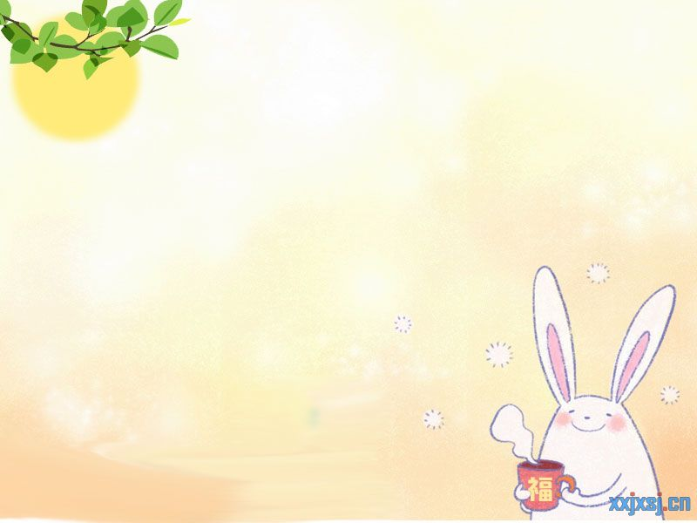
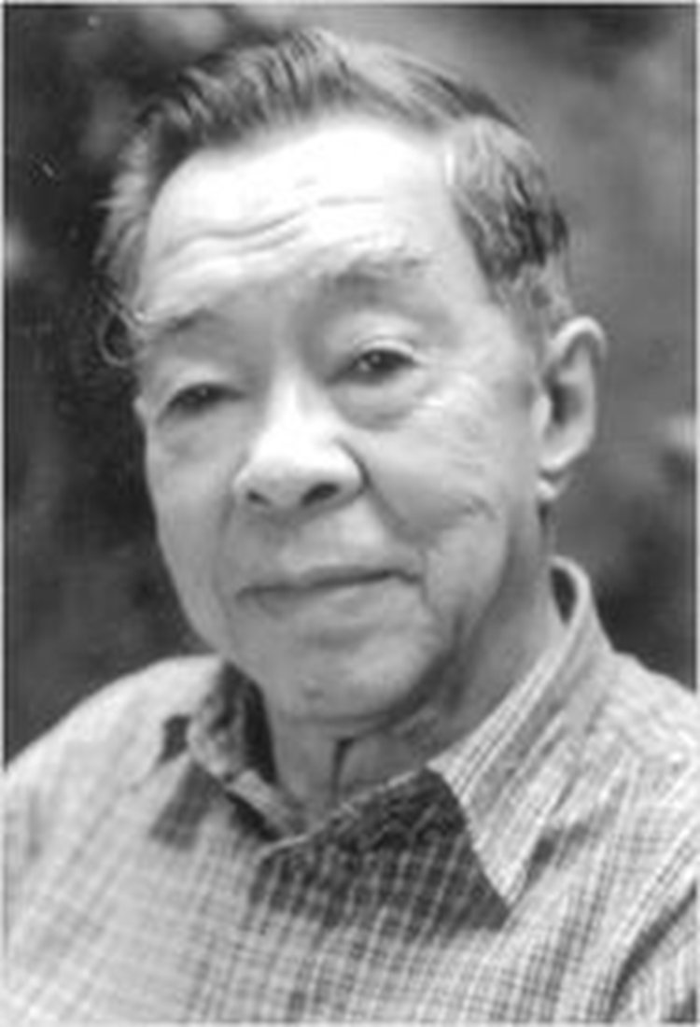

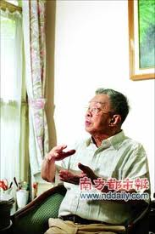
作者简介
何为（1922年4月19日-2011年1月10日）
原名何振业
中国当代著名的作家，写过诗和小说，以散文的成就最高
他的散文构思精巧，语言简洁优美，善于从平凡的事物中提炼出动人的诗意
代表作：《第二次考试》《织锦集》 《临床集》
他曾经获得首届鲁迅文学奖

Slide 9
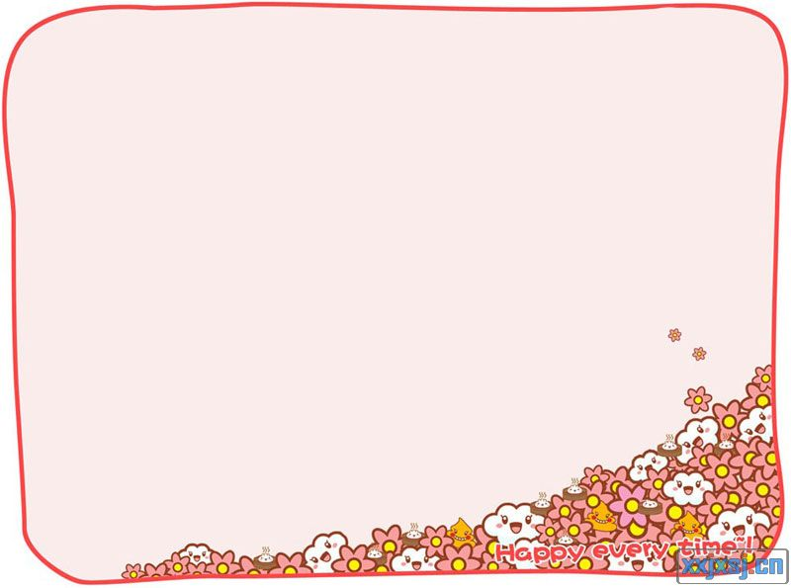
课文解释
第一段-利用初试与复试做比较，初试的表 现出色，复试的表现却令人大失所望。苏林教授表示他还是头一遭遇到这种事情。
第二段-讲述陈伊玲的初试的状况和音乐考官对她的赞赏，以及陈伊玲的面部表情。
第三段-描述复试的考官要求以及讲述可以进入复试的学生的人数是寥寥无几的。

Slide 10
第四段-描述了陈伊玲复试的表现
第五段-讲述苏林教授为陈伊玲的表现感到特别失望，以及市区经过台风的袭击后的惨状。
第六段-讲述了考试委员会对陈伊玲两种看法。
第七段-（自己看）
第八段-苏林教授不太相信陈伊玲复试的表现于是找来了陈伊玲的资料想亲自探访她

Slide 11
第九段-描述苏林教授寻找陈伊玲的居所的情况
第十段-讲述弄堂的情况
第十一段-记叙当地居民整理灾区的情况
第十二段-正当苏林教授不知从何找起，但听到小孩的歌声后便肯定了那时陈伊玲的家。
第十四段-陈伊玲的弟弟讲述了陈伊玲为了帮助灾民而导致自己整晚没睡而直接影响了复试的表现
第十八段-苏林教授决定录取陈伊玲，要求他的弟弟转告她。

Slide 12

重要注释
颔（hàn）首-点头
严峻-严厉
众目睽睽-许多人睁大眼睛在看
从容自若-态度神情自然，跟平常一样
困惑-感到疑难，不知道该怎么办
发涩-声音不圆滑，不自然
面面相觑（xiāng qù）-形容大家因惊惧或无可奈何而互相望着，都不说话。

Slide 13
黯然无神-心里不舒服，情绪低落，失望颓丧的样子
表率-好榜样
悬殊-相差很远
禀赋-天生的智力、声音、性格和体魄等
弄堂-小巷
墙垣-院墙。垣：原本指矮墙，后来泛指墙
里弄-原指巷子，课文指邻居

Slide 14

中心思想
本文通过一场别开生面的考试,表现了青年一代不辞劳苦、热心助人的精神面貌和教育工作者爱惜人才、有责任感的可贵品质

Slide 15
课后测验

Slide 16

1 下列赞美词分别赞美陈伊玲和苏林教授，请将他们归类。
陈伊玲
苏林教授
陈伊玲
陈伊玲
陈伊玲
苏林教授
形象秀美
珍惜人才
才华突出
品德高尚
有责任感
勇于自责

Slide 17


4 为下列蓝点填入适当的读音
这策略的实行，得有林主任的颔____首点头才行 我们现在不能做什么。
在众目睽睽______之下，他竟然敢非礼那13岁的
少女，真是不知羞耻。
第一次演讲，难免会怯_____场，你要好好练习，
做好充分的准备，自然就能比较从容镇定。
hàn
kúi kúi
qiè

Slide 18
当训导主任把他们俩叫上台时，他们俩面面相觑________,不知如何是好。
小狗用一双黯然______无神的眼神望着它的主人。
xiāng qù
àn rán

Slide 19
请回答下列各题：
初试成绩非常优异。
上述句子中，哪个是主语？
那次公开的考试时在一间古色古香的大厅里举行。
上述句子中，哪个是谓语？
这个城市刚刚受到一次严重的台风袭击。
上述句子中，哪个是宾语？
成绩
在
袭击

Slide 20
她那灿烂的音色和深沉的感情惊动了四座。
上述句子中，有几个定语？
第二天，苏林教授乘早上第一班电车出发。
上述句子中，“第二天”是什么样的句子成分？
烧焦的梁柱呈现一片可怕的黑色。
上述句子中，句子主干是什么？
2个
状语
梁柱呈现 黑色

Slide 21

考试症候群
！

Slide 22

什么是考试症候群？
指考试前精神过度紧张，出现失眠、头痛，参加考试的时候头脑发胀、心跳过速，手脚不自主地颤抖，口干舌燥，出汗多等症状，严重者甚至两眼发黑，发生昏厥。
主要是由于精神压力太大，过于紧张，同时也不适应考试环境，考前准备不充分，对考试信心不足，有一种恐惧的心理，当然也与本人的性格、体质有关系。

Slide 23
主要表现特征
面色潮红 记忆分散 思想迟钝 注意涣散
全身出汗 两手发抖 心悸胸闷 头晕头胀
有的学生还可能出现
恶心 呕吐 腹疼 腹泻尿频尿急。
严重者可 大汗淋漓 头脑轰鸣 手指震颤
甚至虚脱 昏厥。

Slide 24
造成的危害
考试综合症不仅影响学生的考试情绪，
导致其考试失败，久而久之，
还会造成学生因失败而产生的自卑情绪，
产生厌学、厌考等心理。
此外，长期担负考试压力的学生，
也会对身体健康产生某些不良影响。

Slide 25
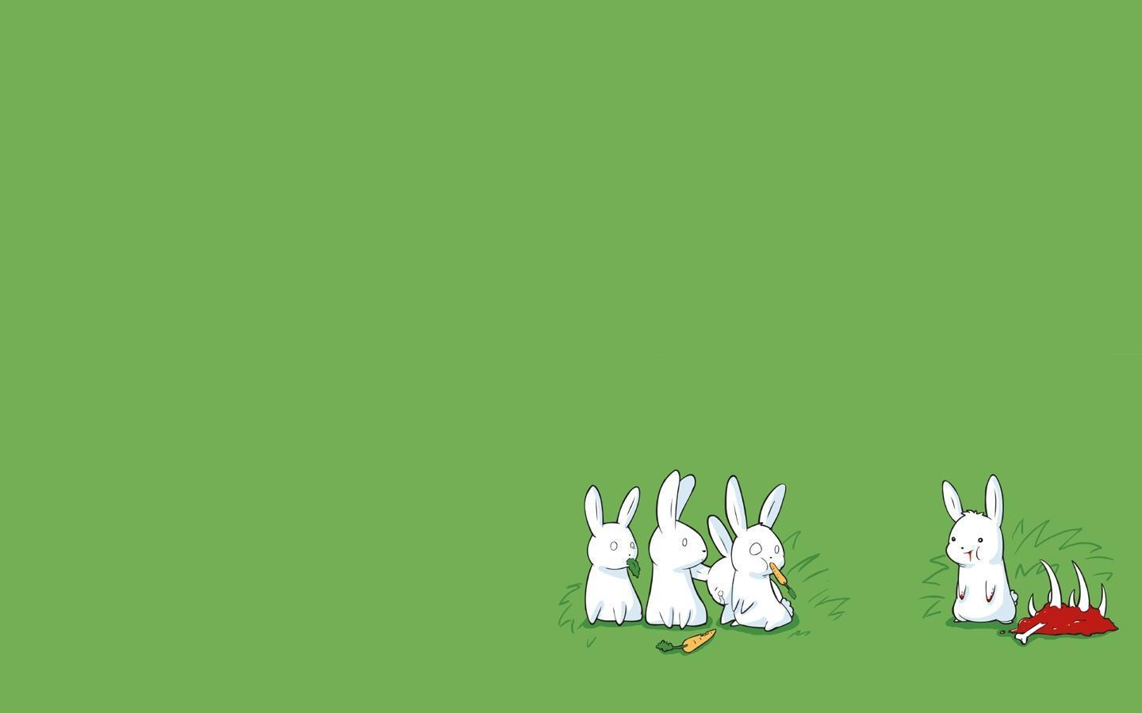
谢谢

